Slide 1
Business Model Canvas

Slide 2
Alasan menggunakan BMC
Sejak munculnya praktik e-commerce, model bisnis menjadi salah satu konsep yang paling menonjol di antara konsep-konsep manajemen yang lain.
Hadirnya e-commerce membuat para praktisi bisnis mengubah total model bisnis lama menjadi model bisnis baru yang lebih sesuai.
Penyebab utama kepopuleran model bisnis adalah karena ditengarai banyak organisasi yang tumbuh pesat karena kemampuannya menciptakan model bisnis yang tepat.

Slide 3
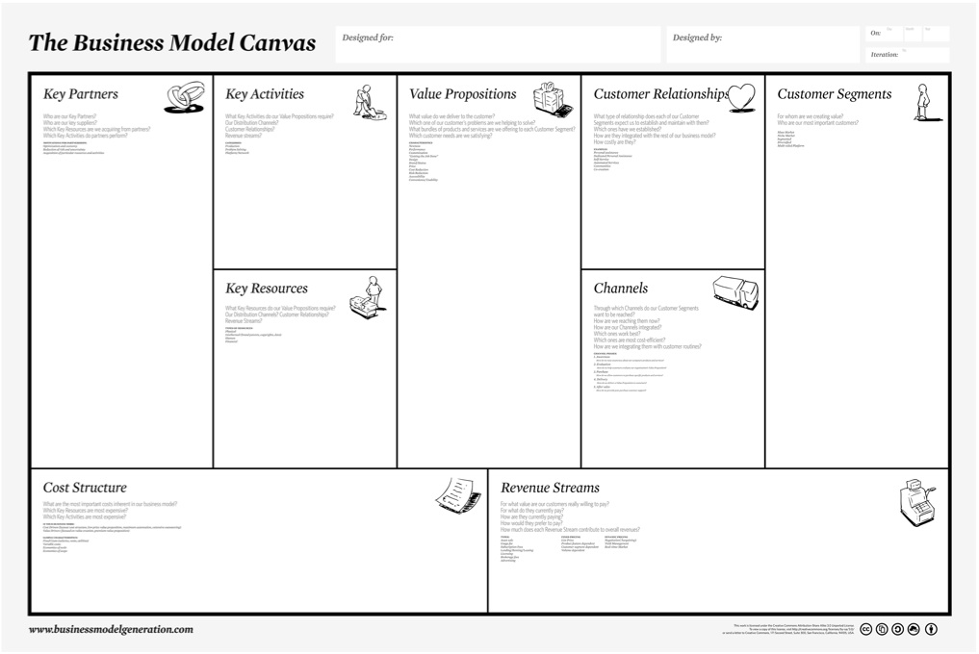

Slide 4
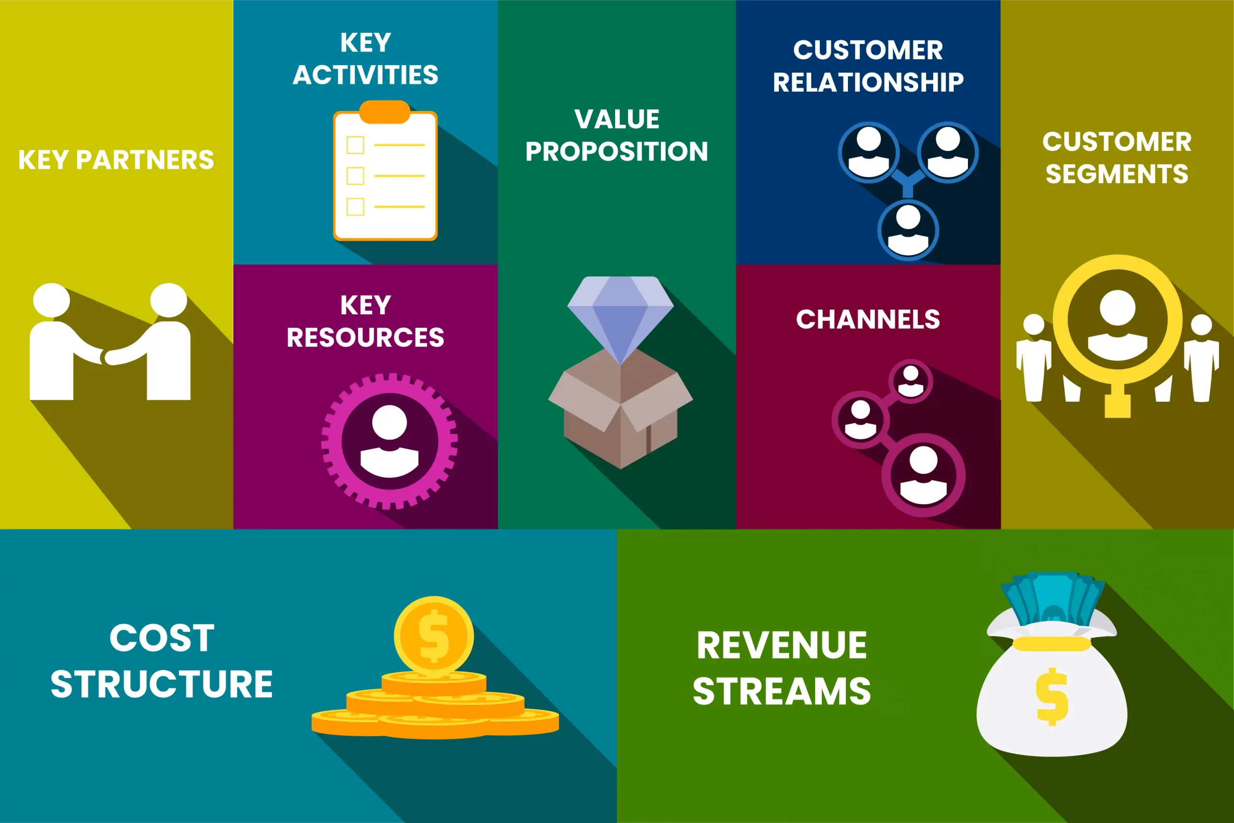

Slide 5
1. Customer Segment : Mengetahui Pelanggan
Mengetahui dengan persis siapa calon pelanggan Anda ? Jawablah pertanyaan-pertanyaan dibawah ini :
Berapa umur mereka ?
Apa jenis kelamin mereka ?
Dimana mereka tinggal ?
Apa yang menjadi kebutuhan mereka ?
Berapa pengeluaran mereka perbulan ?
Jika Anda bisa menjawab pertanyaan-pertanyaan di atas berarti Anda sudah siap menjawab pertanyaan penting berikut : produk atau layanan apa yang akan Anda sediakan bagi calon pelanggan Anda ?
Kesalahan yang biasa dilakukan oleh pebisnis pemula adalah langsung menentukan bisnis dan baru memutuskan apa yang bisa dijual.

Slide 6
2. Value Proposition : Apa yang ditawarkan ?
Inilah hal utama yang Anda tawarkan kepada pelanggan Anda di atas. Tentukan bisnis Anda untuk menjawab masalah yang dihadapi konsumen. Jenis usaha apa yang bisa menjawab kebutuhan di atas ?
Jika pelanggan memerlukan makanan, Anda bisa membuka restaurant. Jika pelanggan memerlukan berita, Anda bisa membuka bisnis media. Jika pelanggan sangat peduli dengan pendidikan anaknya dan orangtuanya sibuk, Anda bisa membuka bisnis kursus privat.
Yang terpenting Value apa yang ditawarkan shg menarik.
https://www.dictio.id/t/apa-yang-dimaksud-dengan-value-proposition/13577/1

Slide 7
3. Channel : Saluran Distribusi
Apapun bisnis yang diputuskan, harus ditentukan saluran penjualan, bagaimana cara agar produk/layanan Anda sampai ke pelanggan Anda.
Apakah akan dibangun tim penjualan sendiri ? Atau akan memberikan bagian penjualan kepada orang lain seperti distributor/reseller ? Apakah Anda akan membuka toko sendiri ? Atau membuka counter kecil di dalam toko besar seperti Matahari dan di PS ? Apakah Anda akan menjual secara online contoh niaga.com atau membuka toko ?
Dianalisa kelebihan dan kekurangan dari setiap pilihan di atas, lalu pilih yag terbaik

Slide 8
4. Customer Relationship : Marketing
Sebuah bisnis baru harus diketahui oleh calon pelanggan kita, karena itu perlu “menyuarakannya kepada publik”.
Berbagai cara bisa dilakukan, baik online maupun offline. Kegiatan offline adalah kegiatan yang bersifat fisik, misalnya mengadakan event atau gathering, membagikan brosur, memasang spanduk atau baliho di jalan.
Saat ini kegiatan marketing online adalah kegiatan favorit para pemula bisnis, karena budget yang relatif kecil bahkan seringkali gratis.
Kegiatan marketing online antara lain adalah membuat blog, menggunakan facebook atau twitter, hingga memasang iklan di Google Adwords.

Slide 9
5. Revenue Stream : Sumber Pendapatan
Sejak awal, tentukan jenis-jenis pendapatan Anda.
Apakah akan membuat media online dan mendapatkan pendapatan dari iklan ?
Apakah akan membuat toko dan mendapatkan penghasilan dari volume penjualan ?
Apakah akan membuat perusahaan design lalu mendapatkan fee design ?
Putuskan dan tentukan target pendapatan per bulan.
Jangan pernah membuat bisnis tanpa memikirkan rencana pendapatan dan berpikir : “lihat saja nanti dapat duit dari mana”

Slide 10
6. Key Partner : Mitra Utama
Sukses berbisnis tidak bisa sendirian, harus bekerjasama dengan banyak pihak lainnya.
Tentukan dari awal apakah bisnis Anda memerlukan investor untuk permodalan atau tidak. Apakah Anda perlu mengadakan perjanjian kerjasama khusus dengan distributor ? Apakah “selebriti” dan memberikan persentase saham kepada selebriti tersebut ?.
Menggandeng partner yang melengkapi kemampuan yang kita miliki akan meningkatkan peluang keberhasilan bisnis.
Misalnya, Anda sangat ahli membuat makanan yang enak, cari partner yang bisa menjual makanan Anda (marketing). Misalnya Anda kenal distributor suatu produk yang lebih murah, cari partner yang bisa membuat website, untuk dijual online. Pikirkan untuk menjalin kolaborasi dengan partner.

Slide 11
7. Key Activities : Kegiatan Bisnis
Kegiatan-kagiatan apa saja yang akan Anda lakukan tergantung pada apa (produk atau jasa) yang akan ditawarkan kepada konsumen.
Sebagai contoh Usaha Kursus Bahasa Inggris dengan Value Propositionnya Pengajaran Yang Menyenangkan dan Materi Pengajaran Berkualias maka Kegiatan Bisnisnya adalah Promosi, Training Guru, dan Materi Yang Selalu Diperbaharui.
Kegiatan – kegiatan bisnis diuraikan secara detail dan logis.

Slide 12
8. Key Resources : Sumberdaya Utama
Menjalankan bisnis umumnya tidak bisa sendirian. Anda memerlukan staff. Sejak awal tentukan berapa banyak dan jenis keahlian apa yang diperlukan oleh karyawan Anda ?
Misalnya dalam sebuah toko: berapa banyak tenaga sales diperlukan ? Berapa banyak tenaga kasir diperlukan ? Berapa banyak tenaga administrasi seperti accounting diperlukan ?.
Selain staff/SDM, juga memerlukan sumber daya non manusia. Berapa sewa toko/kantor perbulan ? Berapa komputer dan berapa harga totalnya ? Apakah Anda perlu membuat meja counter atau display untuk penjualan.

Slide 13
9. Cost Structure : Struktur Biaya
Semua hal yang dilakukan dari langkah 6 hingga 8 memerlukan biaya,
Tentukan semua komponen biaya secara rinci, benar dan logis.
Lakukan analisis finansial secara seksama, lalu putuskan apakah rencana-rencana bisnis Anda menguntungkan dan layak?

Slide 14
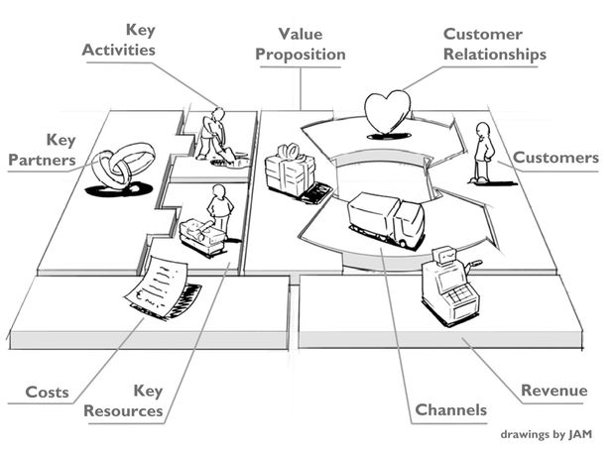

Slide 15

Customer
Segments (CS)
Berbagai kelompok orang atau organisasi yang dapat dijangkau atau dilayani oleh perusahaan

Slide 16
Type of Market
Niche market
Multi-sided Markets
Mass market
Diversified
Segmented

Slide 17
Kategori Customer Segment
Mass Market : segmen pasar luas dengan jenis kebutuhan dan masalah yang sama.
Niche Market : segmen pasar yang spesifik.
Segmented: segmen pasar yang memiliki kebutuhan berbeda tetapi dalam satu kategori.
Diversified : segmen pasar yang memiliki kebutuhan atau masalah yang sangat berbeda.
Multi-sided Platform : melayani 2 atau lebih pasar segmen pasar yang saling tergantung

Slide 18

Value Proposition (VP)
The Value Propositions building block describes the bundle of product services that create value of a specific Customer Segment
https://hosteko.com/blog/value-proposition-pengertian-komponen-utama-dan-cara-membuat

Slide 19

What Value do
We Deliver to The Customers?
Convenience/usability
Accessibility
Risk reduction
Cost reduction
Price
Brand/status
Design
“Getting the job done”
Customization
Performance
Newness

Slide 20
Kategori Value Proposition
Newness : produk / jasa yang baru yang belum pernah ditawarkan sebelumnya biasanya banyak ditemukan di dunia teknologi.
Performance: produk / jasa yang ditawarkan meningkatkan kinerja customer agar menjadi lebih efisien / lebih efektif.
Customization: produk / jasa yang ditawarkan berbeda / ada pilihan untuk setiap segmen yang memiliki kebutuhan yang beragam/berbeda.
Getting the Job Done : dengan membeli barang tersebut akan membantu customer menyelesaikan sesuatu.
Desain (Design) : menawarkan nilai artistik lebih dr sekedar fungsional.

Slide 21
Status (Brand) : merk yang high class memberi social status kepada pembelinya.
Harga (Price) : menawarkan harga yang bersaing atau sesuai dengan ciri customer segmennya.
Hemat (Cost reduction) : produk / jasa yang ditawarkan membantu customer untuk melakukan efiensi berdasarkan atas biaya pemakaian.
Meminimasi Resiko (Risk reduction) : menawarkan produk / jasa yang meminimalkan risiko yang ditanggung customer seperti garansi.
Akses (Accessibility) : mempermudah akses customer terhadap produk / jasa yang ditawarkan.
Kenyamanan (Convenience/usability) : menawarkan produk / jasa yang nyaman dan cenderung mempermudah customer.

Slide 22
Contoh Value Proposition
Convenience/usability
Accessibility
Risk reduction
Cost reduction
Price
Brand/status
Design
“Getting the job done”
Customization
Performance
Newness
Handphone hologram
Computers
Taylors/AirBnb
Software
Fashion
Starbucks
LCC
Groupon
Insurance
Mutualfunds
Ipod
Contoh

Slide 23
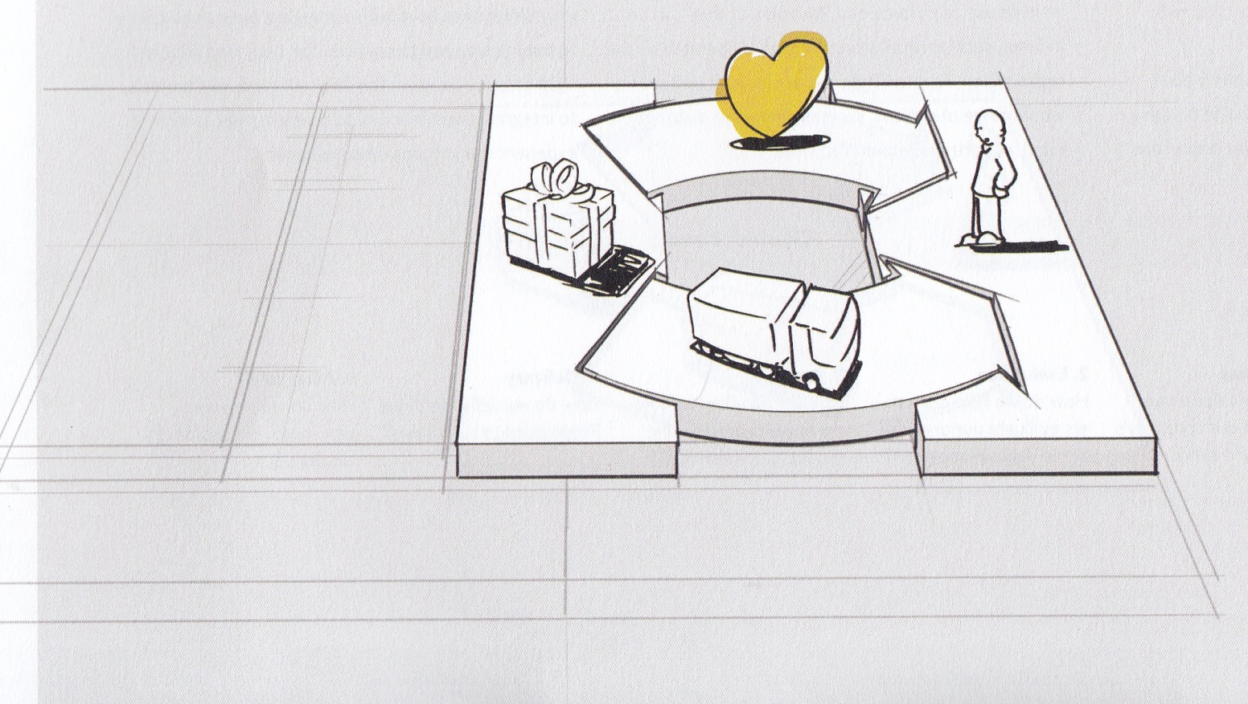
Customer
Relationships (CR)
Menggambarkan jenis hubungan yang ditetapkan perusahaan dengan segmen pelanggan tertentu

Slide 24
Tipe dari Customer Relationship
Personal assistance
Dedicated personal assistance
Self-service
Automated services
Commu-nities
Co-creation

Slide 25
Kategori Customer Relationship
Personal Assistance: Ada sales-rep yang melayani pelanggan Anda.
Dedicated Personal Assistance: Hubungan ini melibatkan dedikasi perwakilan pelanggan
khusus untuk klien individu
Self Service: Pelanggan melayani dirinya sendiri, biasanya di bisnis retail.
Automated Service: Pelanggan bahkan tidak perlu ke toko Anda, biasanya di bisnis online.
Community: Anda menciptakan komunitas untuk pelanggan.
Co-Creation: Anda mengajak pelanggan menciptakan sesuatu untuk bisnis Anda.

